Slide 1





going dev
PROGRAMAÇÃO RADICAL
PLATAFORMA UNIFICADA PARA EVENTO
ALUNOS:
ERIK BENEVIDES
GUILHERME SANCHES
JOÃO MILER
MATEUS LISBOA
ARTHUR SILVA
CÓDIGO Á VISTA!

Slide 2


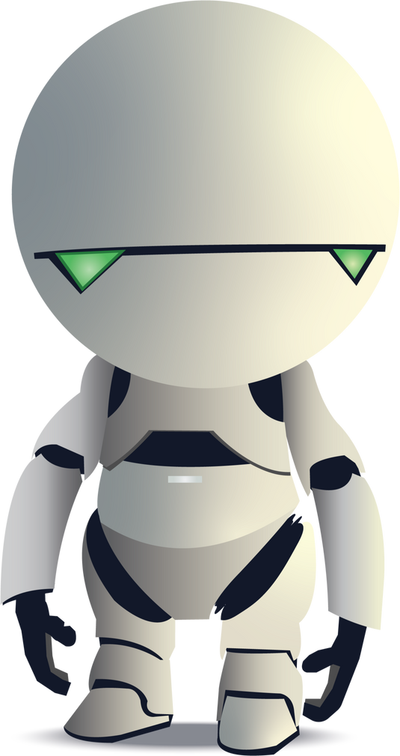
PROBLEMA
• Reservas manuais e conflito de recursos
• Pedidos de Marketing sem padrão e sem antecedência
• Logística sem checklist e pouca rastreabilidade

Slide 3

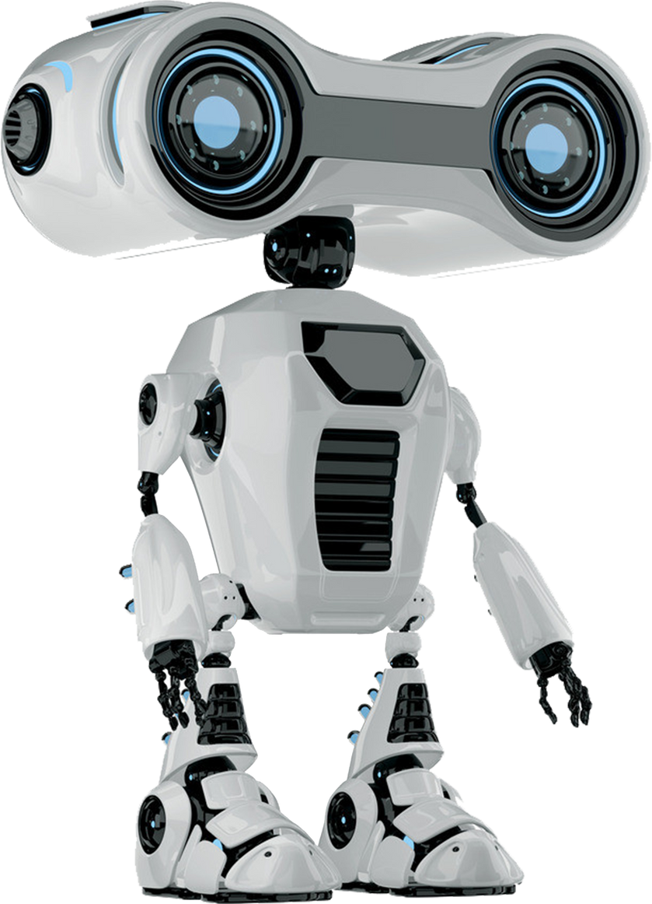
Solução going dev
• “Solicitou. Escolheu. Reservou.”
• Audiovisual: reserva por período + mapa B/C/D + bloqueio de conflitos
• Marketing: formulário padronizado (15 dias) + tarefas/prazos por peça
• Cerimonial: checklists por tipo de evento + Kanban
•Formulário simples (nome, data, período).
• Fluxo automático e registro no Firestore.

Slide 4
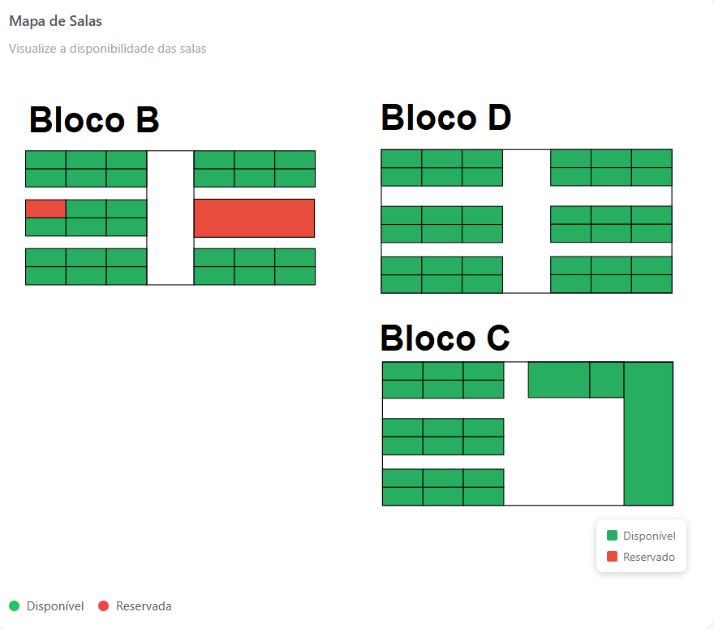
Nosso diferencial
• “O mapa interativo do campus ”
•🟢 Blocos disponíveis
•🔴 Reservados
•🖱️ Clique → Reserva confirmada!
• Visual. Intuitivo. Sem conflitos.

Slide 5


O DIFERENCIAL TÉCNICO
•“Tecnologia moderna, pronta praescalar”
•🧩 React • Tailwind • Firebase
•🧠 Atualização em tempo real
•⚙️ Mapa SVG interativo
•⏰ Validação porperíodos (manhã/tarde/noite)

Slide 6

O IMPACTO POSITIVO
• “Mais eficiência. Menosconfusão.”
•📈 Transparência e integração.
•👩‍🏫 Professores felizes, setores coordenados.
•💬 Comunicação sem ruído.

Slide 7
ENCERRAMENTO
•“PR-2025: tecnologia que conecta pessoas, setores e espaços.”
•🌐 Simples. Visual. Integrado.

